Slide 1
Zemgales atskaite par lauka darbu.
Latvijas Universitāte
Projekts: Stiprinot ģimenes, kopienas un attiecības: antropoloģiska pieeja vardarbības izpētē (projekta numurs. lzp-2018/1-0068)
2021

Slide 2
Pētījuma mērķi:
2)
Pētīt izpratnes un pieredzes, tam kā tiek nodrošināts atbalsts ģimenēm, kas saskaras ar vardarbību, ģimenes, kopienas pašvaldības un valsts līmenī un veicināt ģimeņu stiprināšanu;
Samazināt plaisu starp lietišķajiem un akadēmiskajiem pētījumiem;
Stiprināt antropoloģiju kā lietišķu un akadēmisku disciplīnu Latvijā;
Starptautiski pozicionēt pētījuma rezultātus un pētnieku grupu.

Slide 3
Lauka darbs pašvaldībā
Lauka darbs veikts laika posmā no 2019.-2020. gada, 29 intervijas ar cilvēkiem, kas dzīvo pilsētā. Aptuveni puse no informantiem tieši vai netieši ir saistīti ar vardarbības novēršanu kopienā un strādā valsts iestādēs, un otra puse ir ģimenes, kas saņem pakalpojumus un novērtē dzīves apstākļus.
Paralēli veikti novērojumi publiskās vietās.

Slide 4
Dzīve kopienā
Pētījumā iesaistītie cilvēki novērtē pilsētu kā labu un drošu dzīvesvietu ģimenēm ar bērniem un veciem cilvēkiem.
Mazāk priekšrocības saskata jaunieši, kas vēlētos lielākas izklaides iespējas, labas kafejnīcas un iespēju izvairīties no vides, kur visi viens otru pazīst, tāpēc tiecas uz lielākām pilsētām.
Arvien vairāk pārceļas dzīvot jaunas ģimenes ar bērniem.

Slide 5
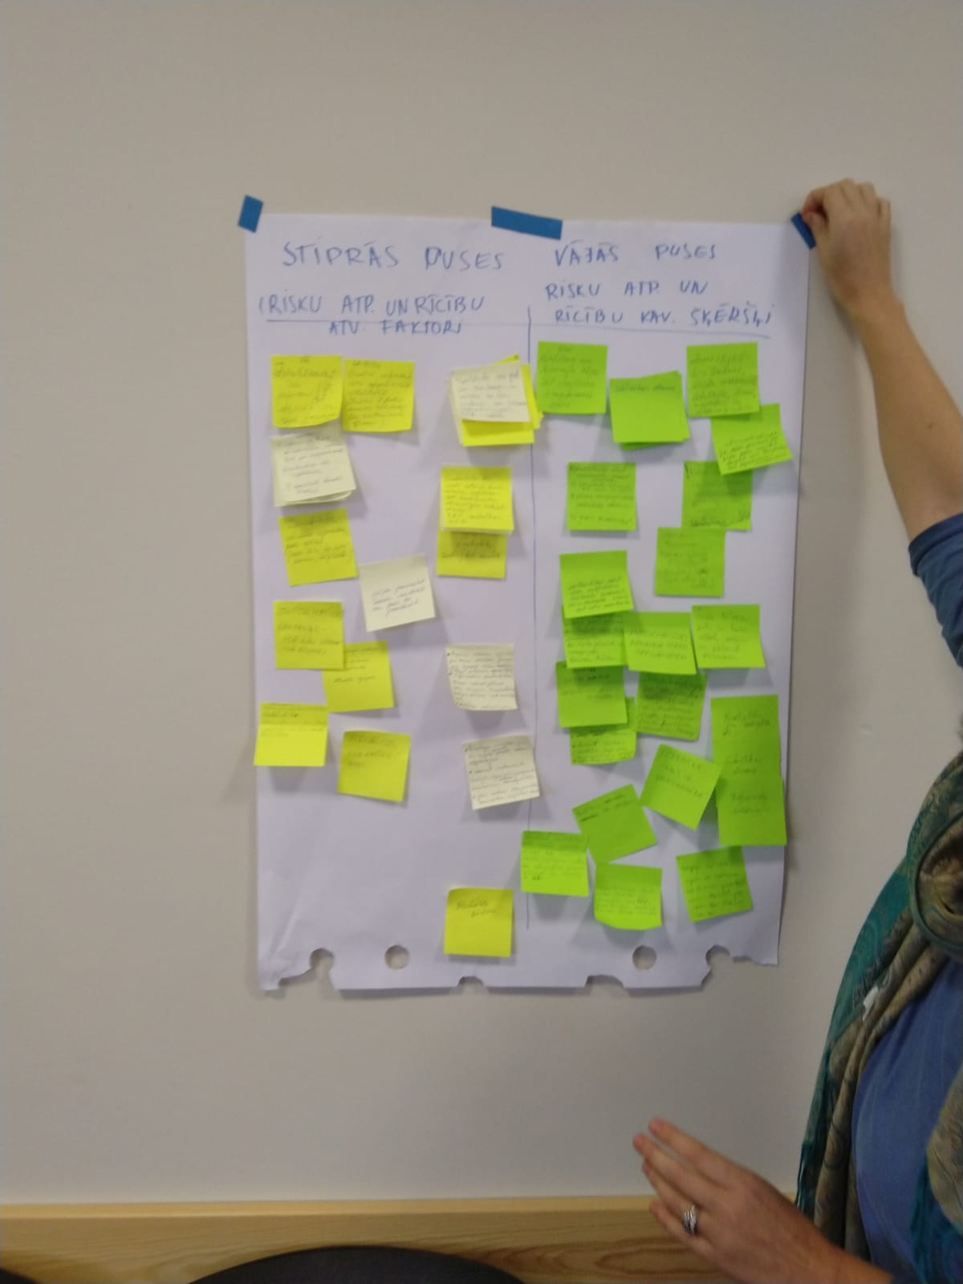
Priekšrocības
Tuvums līdz Rīgai un Jelgavai un labs sabiedriskais transports un pieejami svarīgākie sociālie pakalpojumi;
Sakārtota un ģimenei draudzīga vide
Pilsēta ir salīdzinoši neliela un cilvēki viens otru pazīst;
Ir darba vietas;
Salīdzinoši lētākas īpašumu cenas.
Intervijās tiek pausta atzinība pašvaldības vadībai, jo iedzīvotājiem ir viegli pieejama jaunu ideju paušanai un gatava sniegt atbalstu.
Ir dažādi kopēji pasākumi, kuros tiek mērķtiecīgi atlasīti mākslinieki un aktivitātes, kas var interesēt dažādas vecuma un etniskās grupas.

Slide 6
Izaicinājumi
Identificētās iedzīvotāju vēlmes nākotnei:
sakārtota autostāvvieta pie stacijas pieturām,
pārdomātāks vizuālais noformējums, veicot renovāciju (saskaņojot māju krāsas savā starpā) un veidojot vienotu vizuālo tēlu,
kafejnīca,
atjaunota mūzikas un mākslas skola,
apgaismots pēdējais celiņš meža parkā.

Slide 7
Vardarbības iemesli cilvēku skatījumā
Ģimenē
Sadzīviski, nespēj vienoties par kādiem jautājumiem;
Darba stress;
Nespēj sadalīt pienākumus attiecībā uz bērniem
Bērni, gribot izpelnīties vecāku uzmanību.
Skolā
Cīnās savā starpā par vietu skolasbiedru grupā;
Izpratnes trūkums par dažādību;
Tautība kā viens no konfliktu iemesliem;
Bērni no riska grupām vairāk pakļauti vardarbībai arī skolā;
Trūkst skaidrības par to, kā kontrolējamas bērnu robežas.

Slide 8
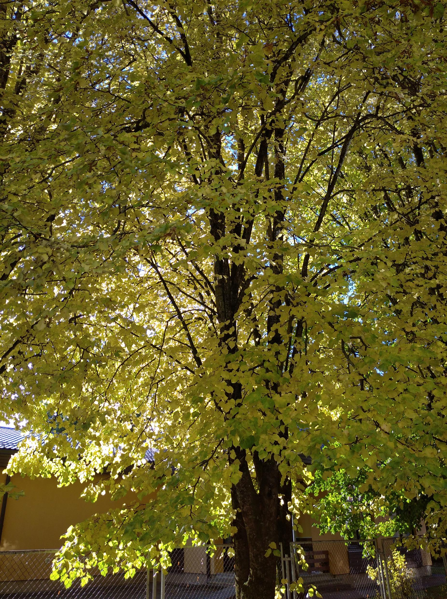
Citi vardarbības iemesli cilvēku skatījumā
Nesakārtota, nedroša, tumša vide.
Alkoholisms un apreibinošu vielu lietošana.
Nabadzība.

Slide 9
Vardarbības novēršana
Iedzīvotāju tuvās attiecības, ļauj ziņām par vardarbību pie speciālistiem nonākt ātrāk un veicina arī speciālistu savstarpējo sadarbību.
Vienlaikus situācija, kur visi par visiem visu zina, skatīta arī kā trūkums, ja vēlas situāciju risināt diskrēti.
Dažādi atbalsta mehānismi tiek piedāvāti gan ģimenēs, gan skolā.
Tiek kontrolētas vietas, kur potenciāli nedrošās situācijas var veidoties, gan pilsētā gan skolā uzraugot punktus, kur biežāk vardarbība var notikt.

Slide 10
Vardarbības novēršana
Pašvaldības sociālais dienests un bāriņtiesa izmanto valstī piedāvātos vardarbības novēršanas rīkus, tomēr ne visi instrumenti no klientu puses vērtēti kā efektīvi.
Kritiski tika vērtēts starpinstitucionālās sadarbības grupas darbs, ja tas vērsts uz jaunieša norāšanu. Gan pamācoša attieksme, gan institucionālais ietvars var būt atsvešinoši un pat vardarbīgi. Informanti kā piemērotāku skata psihologa individuālu darbu ar jaunieti.

Slide 11
Vardarbības novēršana jauniešu vidū
Video kameras skolā un publiskās vietās;
Neatstāj jauniešus un bērnus vienus – nav vairs pagalmu kultūras;
Tiek runāts par bērnu lielu iesaisti pulciņos sporta nodarbībās, kas ir pieaugušā uzraudzībā, lai viņiem nebūtu laiks, spēks iesaistīties nevēlamās aktivitātēs.
Atsacīšanās no lietām, ko nevar uzraudzīt.
Uzraudzība ļauj kontrolēt vardarbību, bet neļauj to novērst, tiek veidotas citas neredzamas vardarbības formas, kas realizētas slēptās formās.
Jaunieši norāda, ka uzraudzība un kontrole grauj jauniešu un pieaugušo attiecības, jo nav savstarpēja uzticēšanās.

Slide 12
Secinājumi
Klaja un tieša vardarbība nav ikdienas sastāvdaļa un atklāti uzbrukumi ir drīzāk izņēmums, vardarbība un vardarbības potenciāls tika saskatīts ikdienišķu situāciju risināšanas mehānismu esamībā vai trūkumā
Tādas profesijas kā skolu psihologi, sociālie pedagogi, arī jaunatnes darbinieks, jauniešu centra vadītājs, muzeja pedagogs palīdz radīt pozitīvas pieredzes jauniešu socializēšanās procesos; speciāli organizētas nodarbības skolēnu vidū, kas vērstas uz solidaritāti, nozīmīgi ietekmē sociālos apstākļus, novēršot stereotipus, un izglītojot attiecību veidošanā.
Lai arī ir iespējams identificēt gadījumus, kuros vardarbības risināšana varētu būt sekmīgāka gan institūciju, gan ģimeņu līmenī, tāpat skaidrs arī, ka gan bērnu un jauniešu socializēšana kā izaicinājums nav līdz galam atrisināms jautājums.

Slide 13
Secinājumi
Nemitīgi notiek pārmaiņas sabiedrībā, izpratnes paaudžu starpā ir atšķirīgas, tāpat tehnoloģiju attīstība rada jaunus veidus un vietas vardarbībai, taču sistēmiska pieeja palīdz veidot tālredzīgus risinājumus gan skolās, gan pašvaldībā) ir daļa no mērķtiecīgas politikas pozitīvu attiecību veidošanā pilsētvidē un plašāk.
Kvantitatīvie rādītāji rāda pozitīvu dinamiku reģionā. Informācijas aprite, kas veicina iekļaujošu vidi, var notikt ne tikai dažādu informatīvu pasākumu veidā, bet arī mērķtiecīgā pilsētas pasākumu plānošanā, piemēram, koncerti, mākslinieki, kas piesaista dažādas cilvēku grupas ir vēstījums par cieņas izrādīšanu atšķirīgām iedzīvotāju grupām, signalizē par daudzveidību pieņemošu vidi.
Pašvaldība pašlaik aktīvi strādā jaunu iedzīvotāju piesaistei, veidojot pozitīvu publisko tēlu, lai piesaistītu ģimenes ar bērniem. Viena no grupām, kuru potenciāli varētu papildus piesaistīt, kā nākotnes iedzīvotājus ir Mehānikas un tehnoloģijas koledža (OMTK).

Slide 14
Paldies
Papildus informācija par lauka darbu Zemgalē pieejama sazinoties e-pastā:
ilze.mileiko@edu.lu.lv
vai
mara.neikena@edu.lu.lv

